Slide 1
ФГБОУ ВО КГЭУ кафедра: «Иностранный язык». Презентация по дисциплине: «Немецкиий язык» Yuri Gagarin.
Выполнила студентка:Бакирова.Р.Р.
гр.ЭЭ-9-19
Проверила:доцент Максимова А.Б.
Казань 2020.

Slide 2
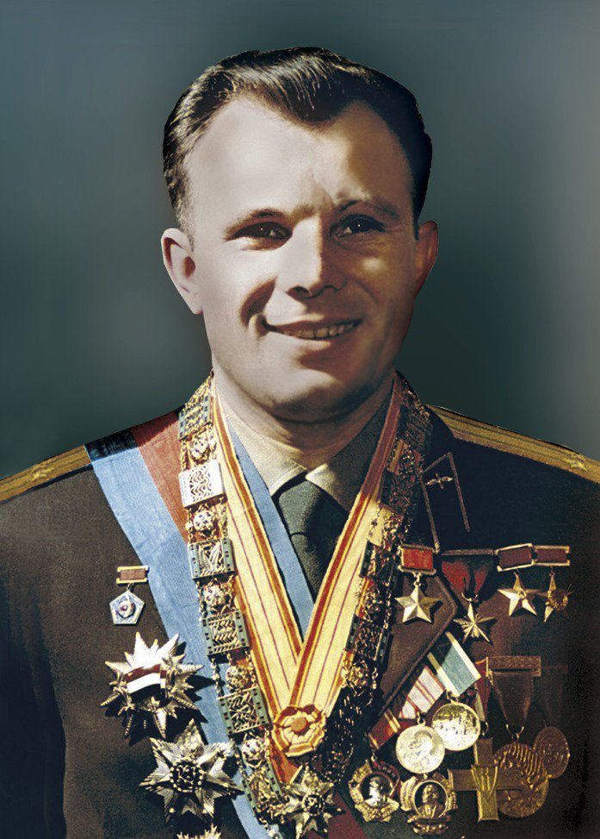
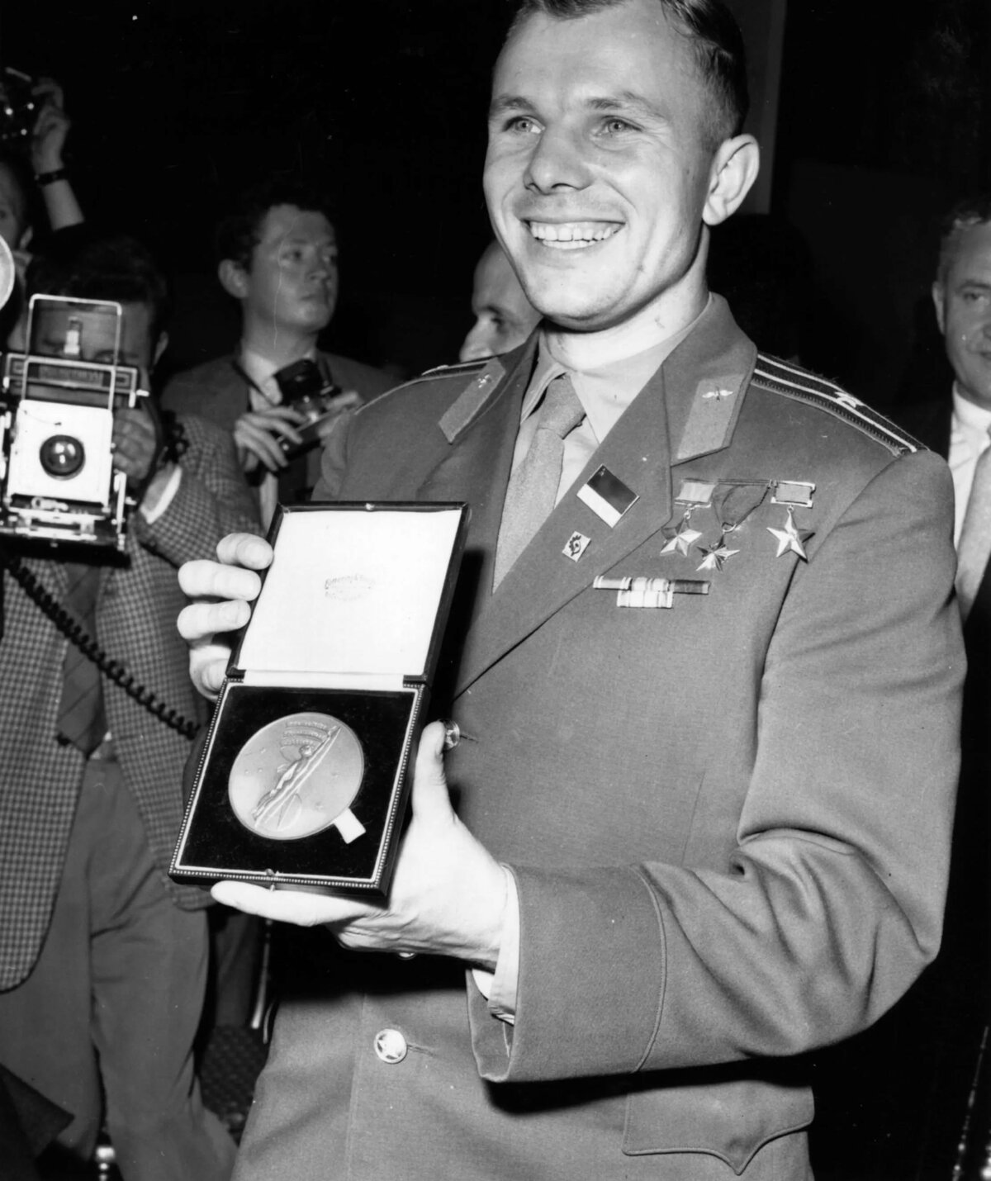
Yuri Gagarin

Slide 3
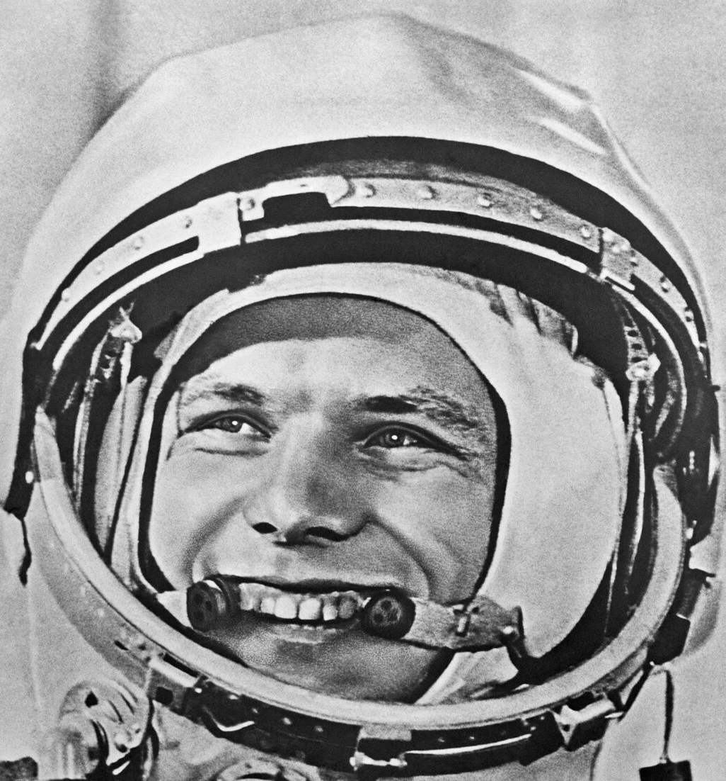
Yuri Gagarin wurde 9 März 1934 Jahr im Dorf Klushino Gzhatsky Bezirk West (jetzt Smolensk) Region der RSFSR geboren.

Slide 4
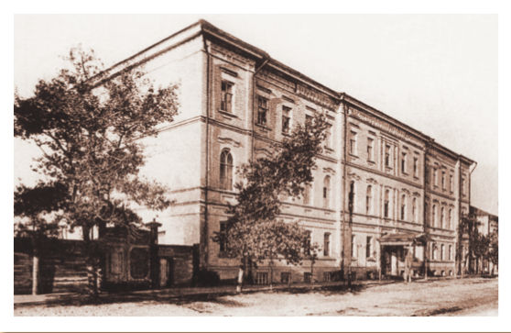
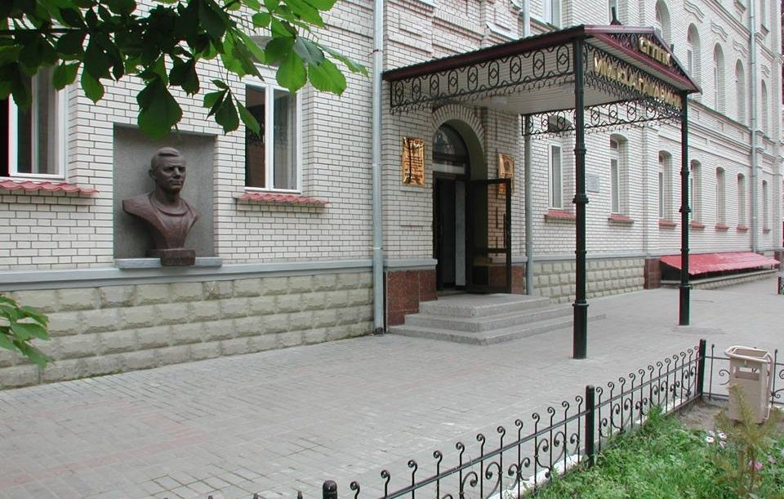
Yuri Gagarin studierte an der Saratower industrietechnikschule.

Slide 5
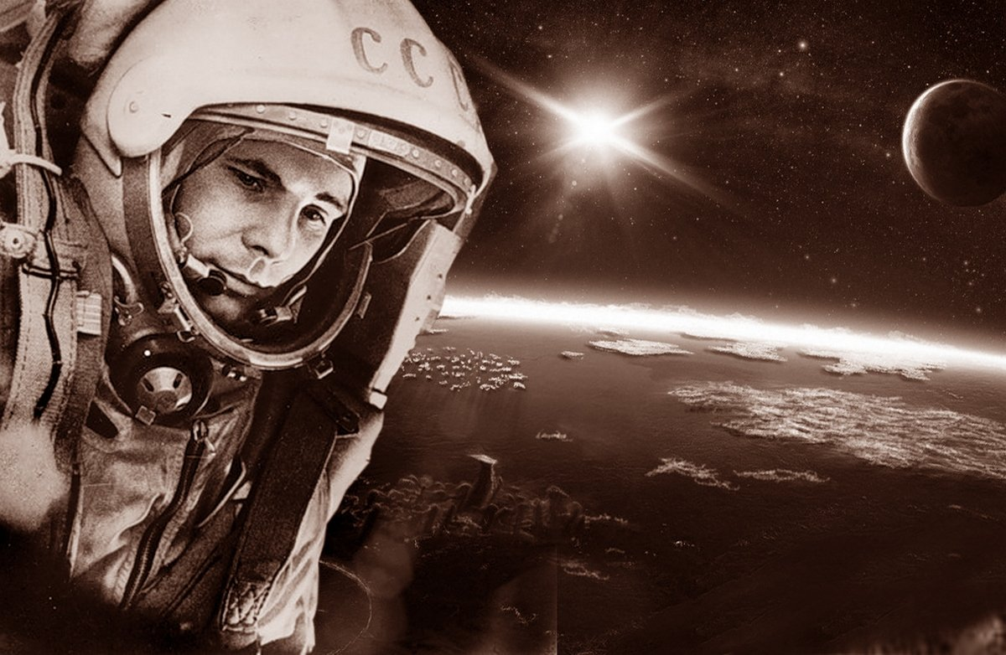
Yuri Gagarin ist der erste Astronaut der Erde.

Slide 6
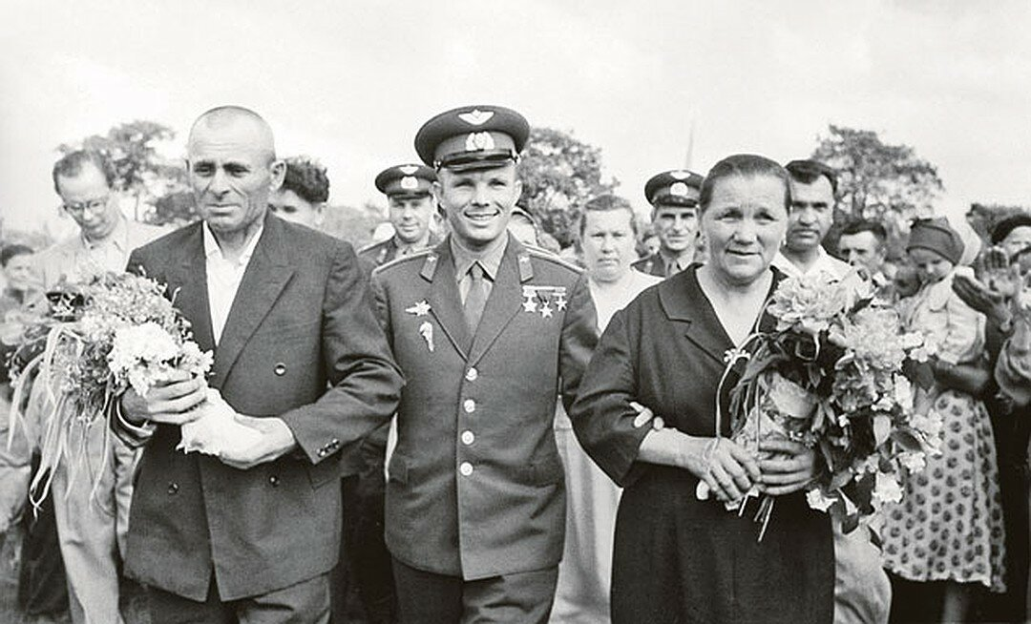
Die Eltern Von Yuri Gagarin:
Alexey Gagarin, Anna Gagarinа

Slide 7
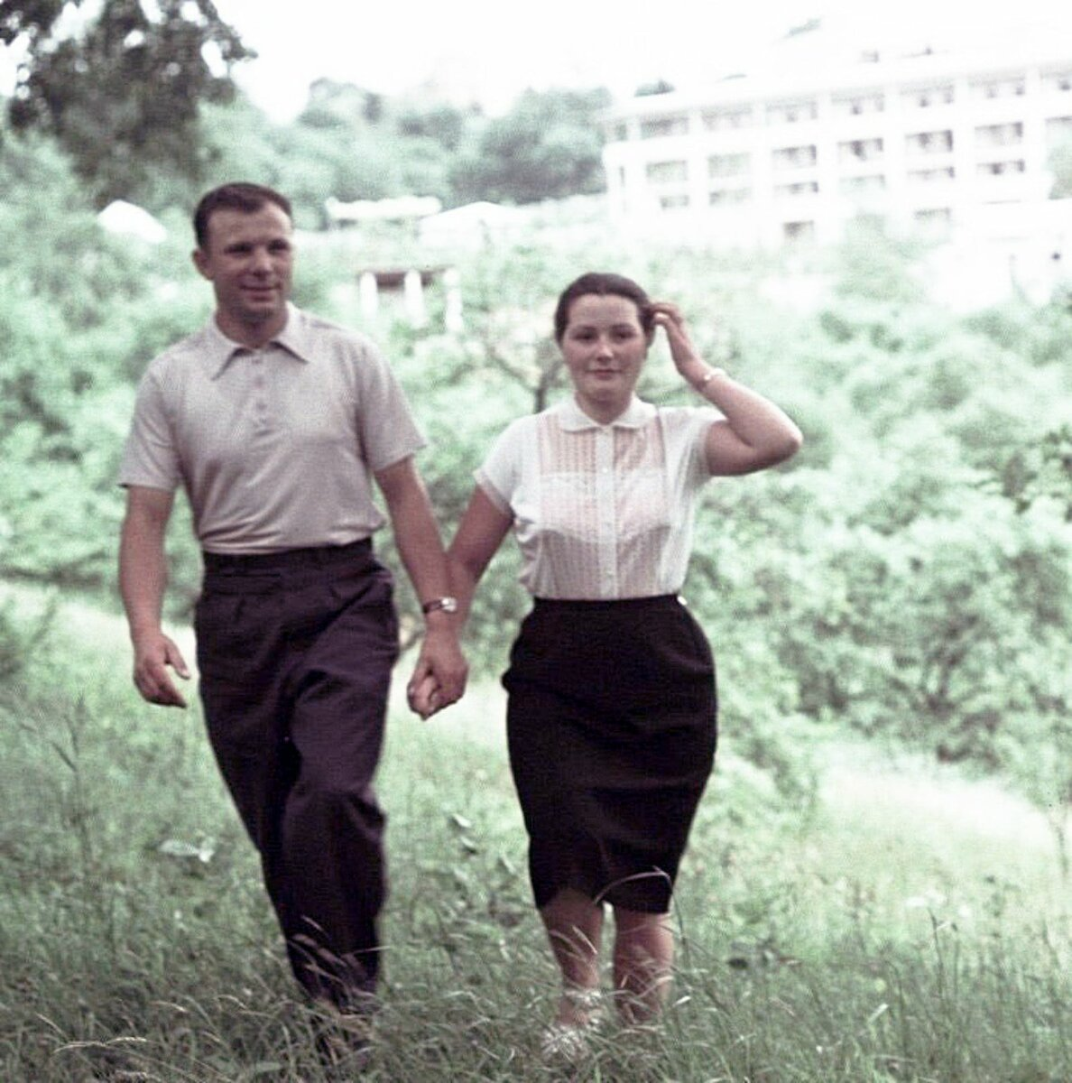
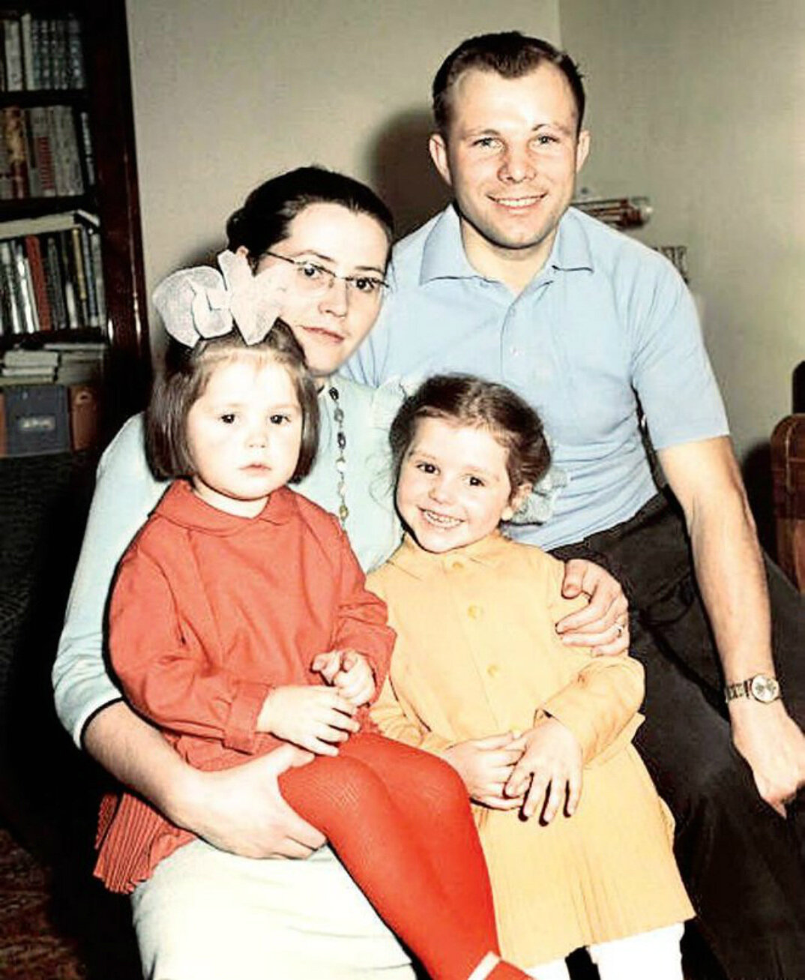
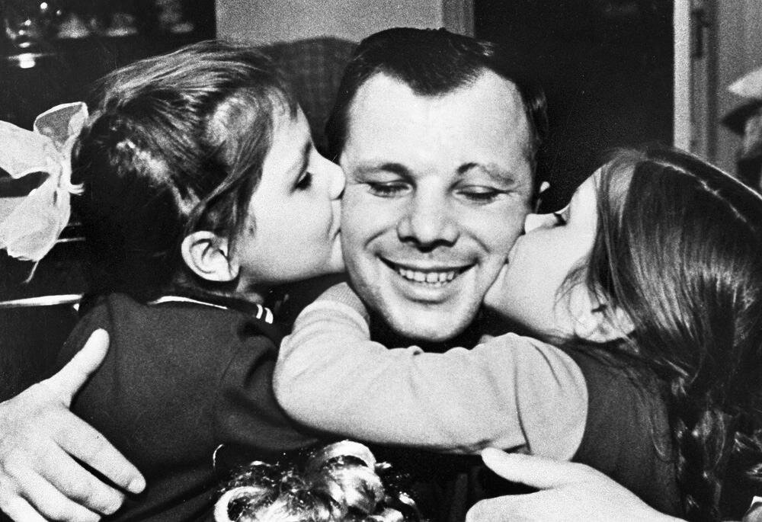

Slide 8
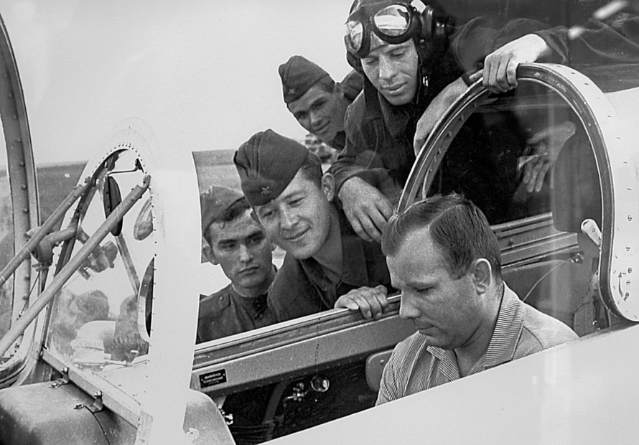
Er starb am 27. März 1968 bei einem Flugzeugunglück bei einem übungsflug mit einem Flugzeug.

Slide 9
Список Литературы
https://yandex.ru/images/
https://ru.wikipedia.org

Slide 10
Danke

